Slide 1
Муниципальное казенное дошкольное образовательное учреждение
«Мартюшевский детский сад «Искорка»
МО «Каменский муниципальный округ»
Педагогический совет
«Современные подходы к нравственно-патриотическому воспитанию дошкольников
в ДОУ»
пгт. Мартюш
2025г.

Slide 2
Регламент проведения педагогического совета
Время | Рассматриваемые вопросы | Ответственный
13.00 - 13.05 | Задачи, регламент, состав проектной группы. Выполнение решений предыдущего Совета педагогов | Бутылина Н.А., ст. воспитатель
13.05 - 13.15 | Доклад на тему "О современных подходах к нравственно-патриотическому воспитанию в ДОУ" | Бутылина Н.А., ст. воспитатель
13.15 - 13.25 | Педагогический блиц-опрос «Актуальность, задачи, методы нравственно-патриотического воспитания дошкольников». | Бутылина Н.А., ст. воспитатель
13.25 – 13.30 | Подведение итогов творческих каникул "Патриотизм в каждом добром деле" | Бутылина Н.А., ст. воспитатель
13.30 – 13.40 | Обмен мнениями "Обогащение педагогического опыта через взаимопосещение: результаты и выводы" | педагоги
13.40 – 14.35 | Представление дидактических игр/пособий по нравственно-патриотическому воспитанию в рамках конкурса | педагоги
14.35 - 14.45 | Отчет по самообследованию | Бутылина Н.А., ст. воспитатель
14.45 – 14.50 | Суждения и мнения по теме педагогического совета | участники Совета
14.50-14.55 | Проект решения педагогического совета | проектная группа
14.55-15.00 | Разное | Шелудкова А.М., заведующий

Slide 3
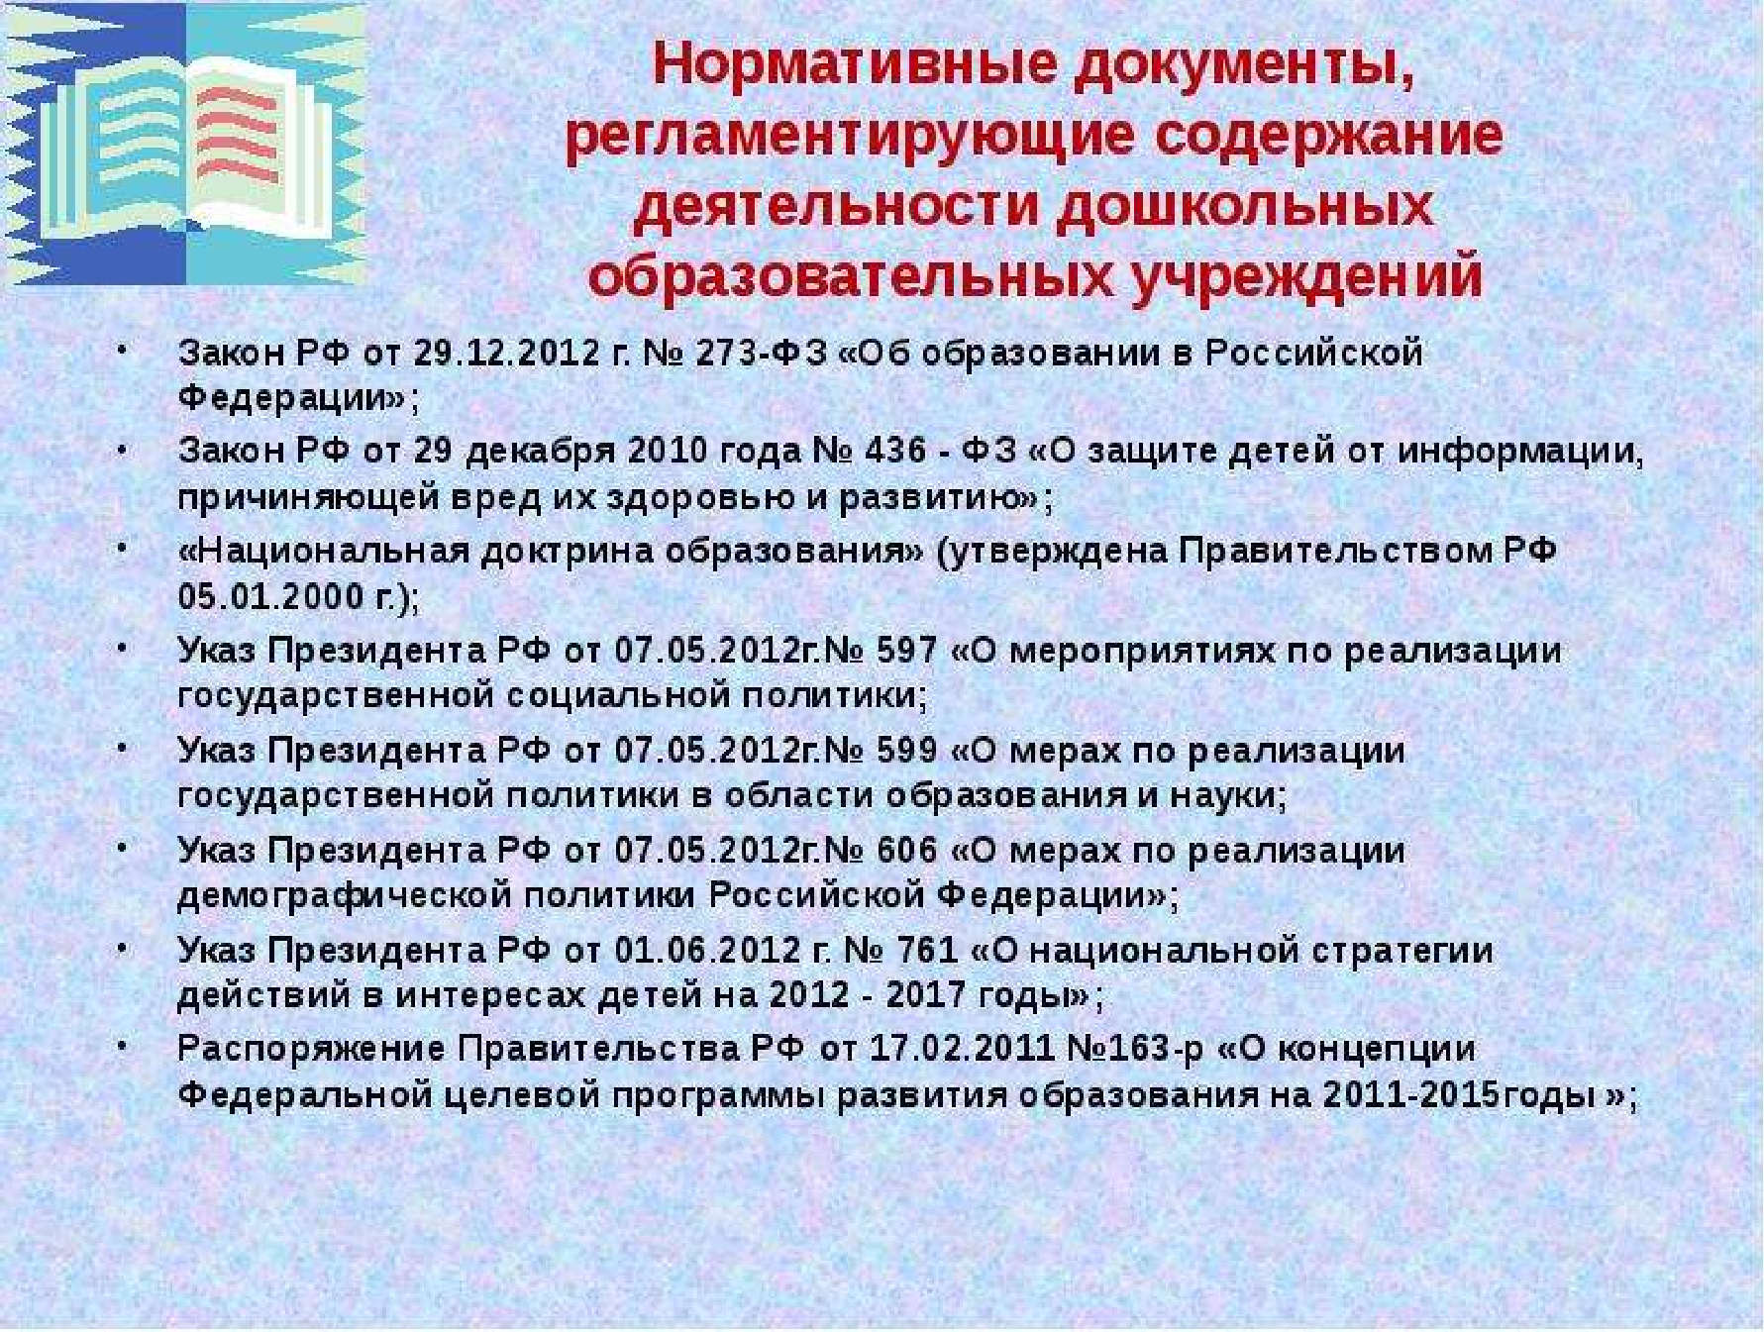

Slide 4
Обучение и воспитание ребенка
дошкольного возраста как гражданина РФ, формирование основ его гражданской и культурной идентичности на
соответствующем
его возрасту содержании доступными
средствами
Федеральная образовательная
программа (ФОП ДО)
(Приказ Минпросвещения
от 25.11.2022 №1028)
Создание единого ядра содержания ДО, ориентированного на приобщение детей к традиционным духовно-нравственным и социо-культурным ценностям российского народа, воспитание подрастающего
поколения как знающего и уважающего
историю и культуру своей семьи, большой и малой Родины.
Обеспечить ребенку и его родителям (законным представителям) равные, качественные условия ДО , вне
зависимости от места проживания

Slide 5
Функции, включенные в нормативы ФОП ДО
создать единое ядро содержания дошкольного образования, которое будет приобщать детей к традиционным духовно-
нравственным и социокультурным ценностям, а также
воспитает в них тягу и любовь к истории и культуре своей страны, малой родины и семьи;
воспитывать и развивать ребенка с активной гражданской позицией, патриотическими взглядами и ценностями

Slide 6
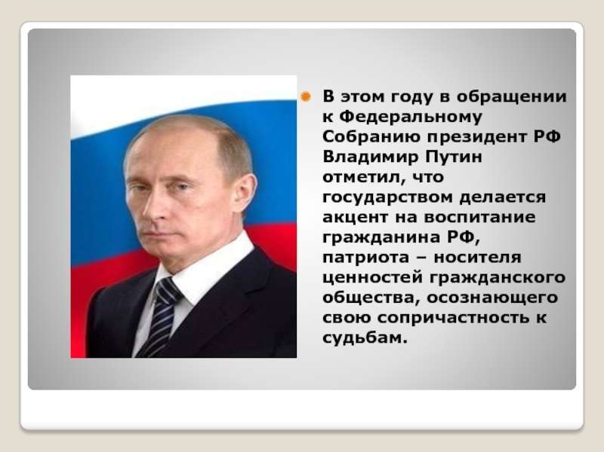

Мы должны строить свое будущее на прочном фундаменте.
И такой фундамент-патриотизм. В.В.Путин

Slide 7
Задачи образовательной деятельности в области
формирования основ гражданственности и патриотизма
«Социально-коммуникативное развитие» включают в себя следующее содержание:
—Воспитывать патриотические и интернациональные чувства, любви к Родине;
—формировать представления о малой родине;
—расширять представления детей о государственных праздниках и поддерживать интерес детей к событиям , происходящим в стране;
—знакомить детей с практиками волонтерства в России.
«Познавательное развитие» направленно на приобщение детей к ценностям «Человек»,
  «Семья», «Познание», «Родина» и «Природа», что предполагает:
—воспитание отношения к знанию как ценности;
—приобщение к отечественным традициям и праздникам;
—воспитание уважения к людям - представителям разных народов России;
—уважительное отношение к государственным символам страны (флагу, гербу, гимну);
—бережное и ответственное отношение к природе родного края, родной страны.

Slide 8
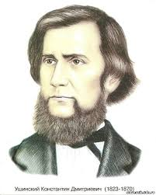
К.Д. Ушинский писал:
“Ребенку нечего отрицать, ему нужна положительная пища, кормить его ненавистью, отчаянием и презрением может только человек, не понимающий потребности детства”

Slide 9
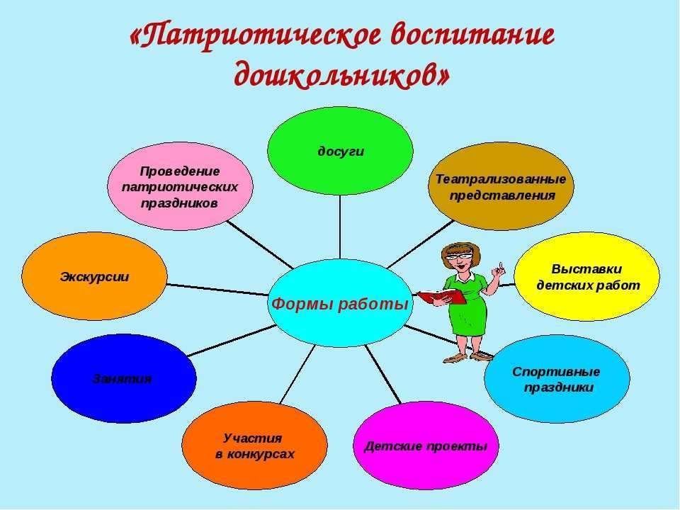
РАБОТЫ
ФОРМЫ

Slide 10
План творческих каникул
«Патриотизм в каждом добром деле»
Дата/ День недели | Название дня | Общие мероприятия/ Мероприятия в группах по плану воспитателя | Консультации для родителей. Фотовыставка "Добрые дела нашей семьи". Благотворительная акция по сбору корма для бездомных животных.
17.03.2025г. Понедельник | "Доброта вокруг нас" Творческое задание: создание плакатов, стенгазет о доброте. | Открытие творческих каникул: - Оформление стенда в группах "Доброта- это важно!"; - Викторина "Загадки и отгадки"; - Беседы о доброте, добрых делах...; - Прослушивание детских песен о доброте; - Просмотр мультфильмов, презентаций...
18.03.2025г. Вторник | "День дружбы" Творческое задание: Коллективная работа: "Дерево дружбы" или "Цветок дружбы" | - Беседы с детьми «Давайте никогда не ссориться», "Дружбой нужно дорожить"; - Просмотр мультфильма «Ссора»; - Игровая деятельность. Словесная игра «Назови ласково по имени своего друга». Игры: «Найди друзей», «Найди пару», «Давайте говорить друг другу комплименты»; - Разучивание и придумывание мирилок. - Чтение художественной литературы; - Прослушивание песен о дружбе; - Рисование/лепка "Мой четвероногий друг", "Подарок для друга" и др.
19.03.2025г. Среда | "День добрых дел" Творческое задание: создание открыток для родителей, бабушек, дедушек, друзей с добрыми словами и рисунками" | - Конструирование из бумаги « Сундучок для добрых дел». Игровая деятельность: "Я помощник", "Да-нет" и др. - Кормление птиц. - Беседы с детьми. Дети старших и подготовительной групп подготавливают для малышей детского сада открытки, игрушки, помогают им одеваться на прогулку...
20.03.2025г. Четверг | "По страницам сказок" Театрализованное представление "Лесная история" | - Обсуждение сказок; - Творческие мастерские, на которых дети смогут создать сказочных героев, маски, нарисовать иллюстрации к любимой сказке, создать коллажи, кукол ...; - проведение "сказочных" игр; - проведение театрализованных представлений, где дети смогут стать актерами
21.03.2025г. Пятница | "Мы - маленькие патриоты" Конкурс стихов "С любовью о Родине" (о доброте, о Родине) | - Обсуждения с детьми "Что такое патриотизм", "Как мы можем любить свою страну?", "Какие добрые дела можем делать ...?"; - Чтение художественной литературы; - Игровая деятельность: "Эстафета доброты", "Помоги, друг!" и др.

Slide 11
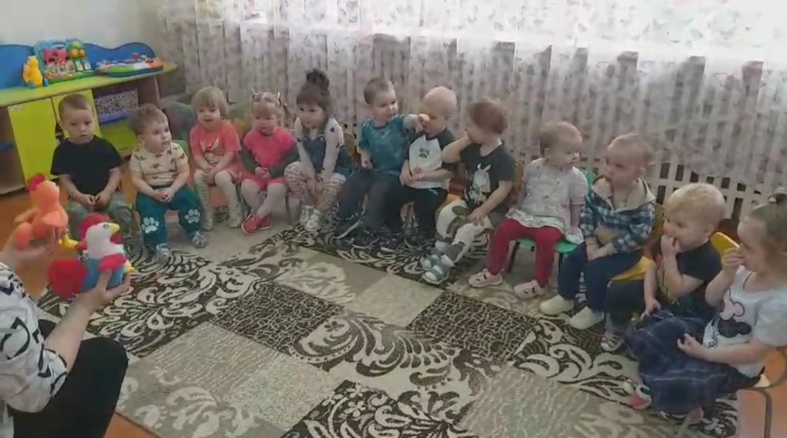
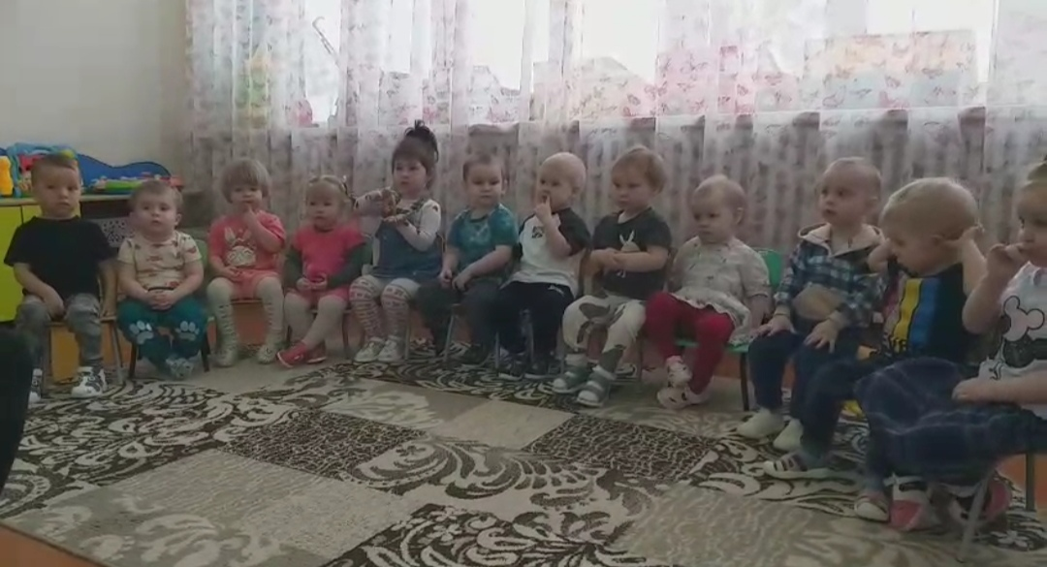
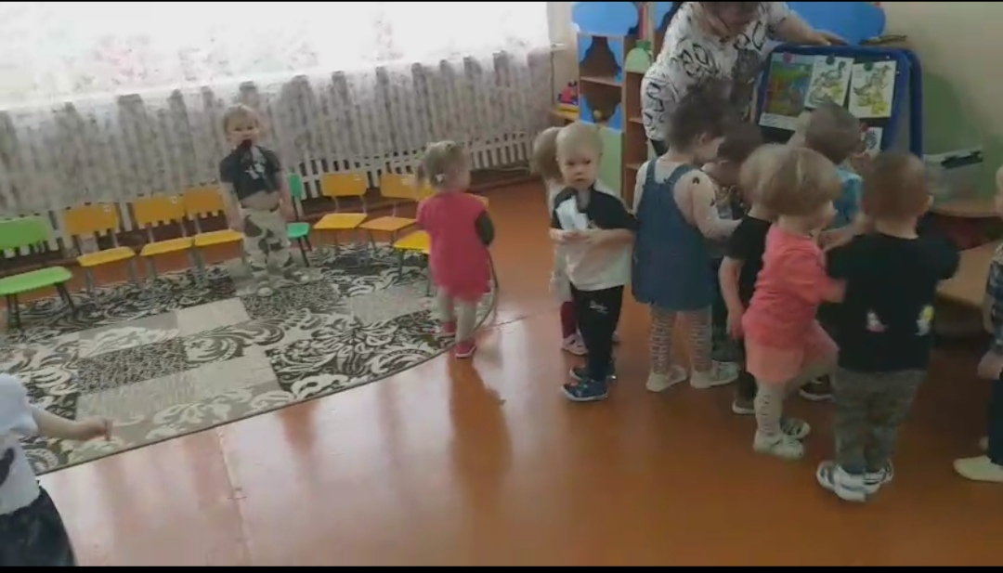
Обмен мнениями "Обогащение педагогического опыта через взаимопосещение: результаты и выводы"
Группа раннего
возраста «А»

Slide 12
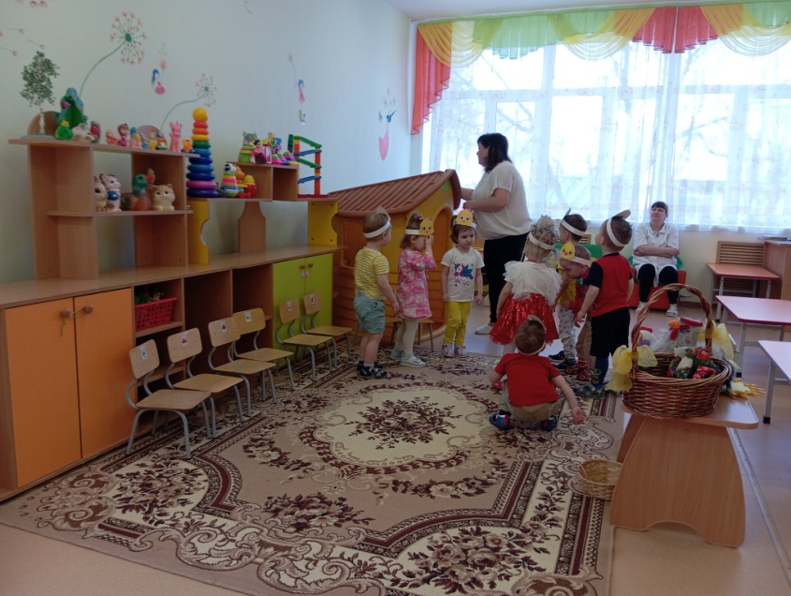
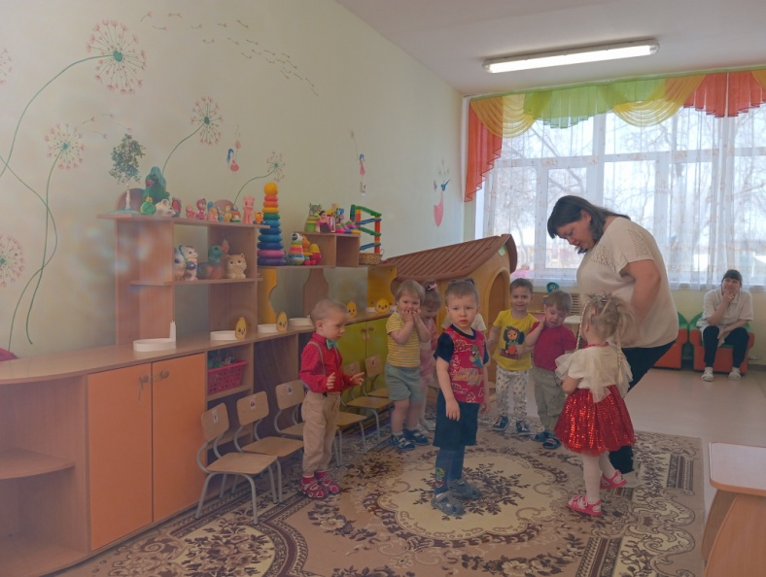
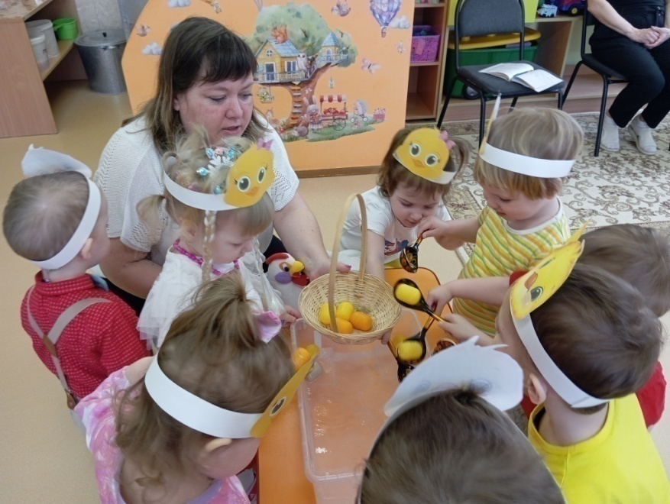
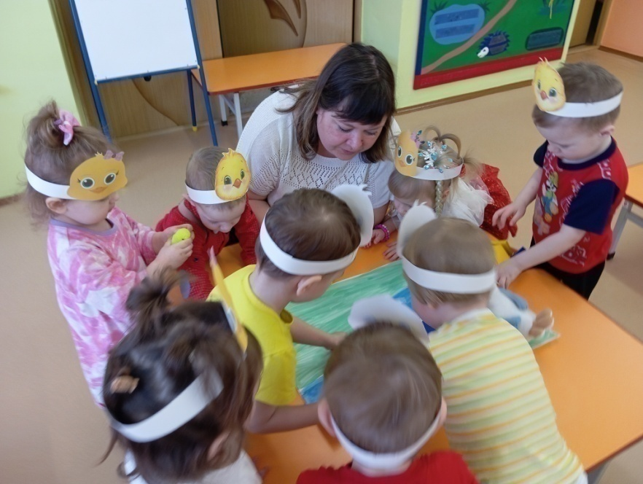
Обмен мнениями "Обогащение педагогического опыта через взаимопосещение: результаты и выводы"
Группа раннего
возраста «Б»

Slide 13
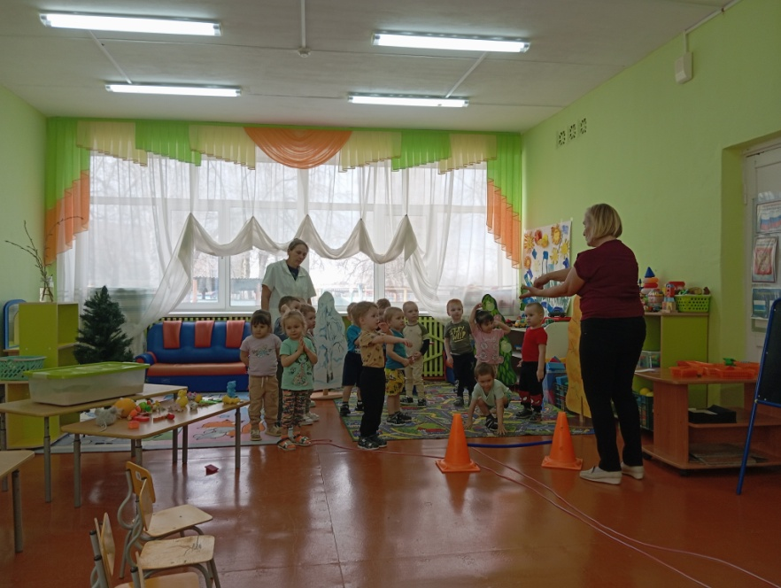
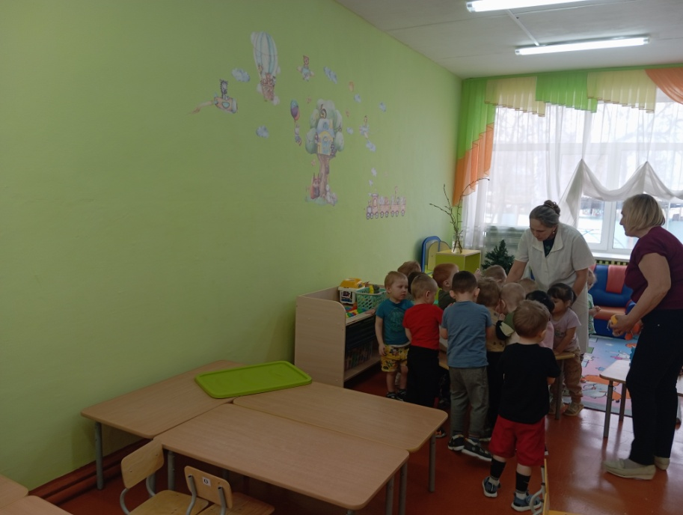
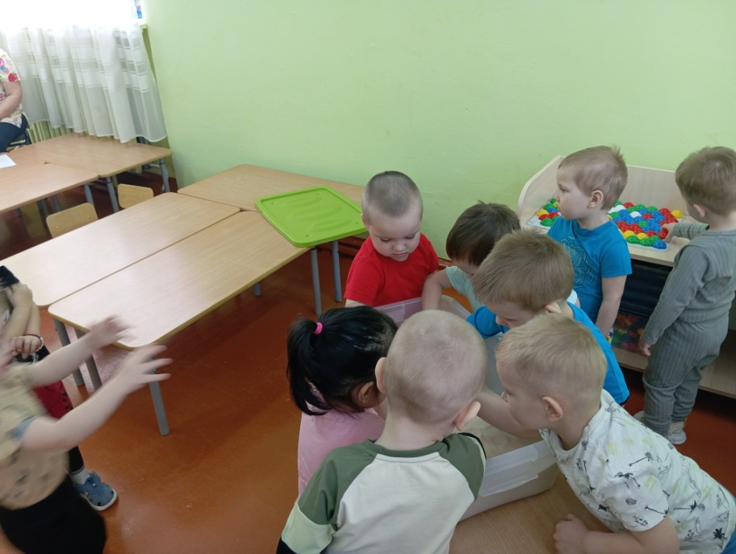
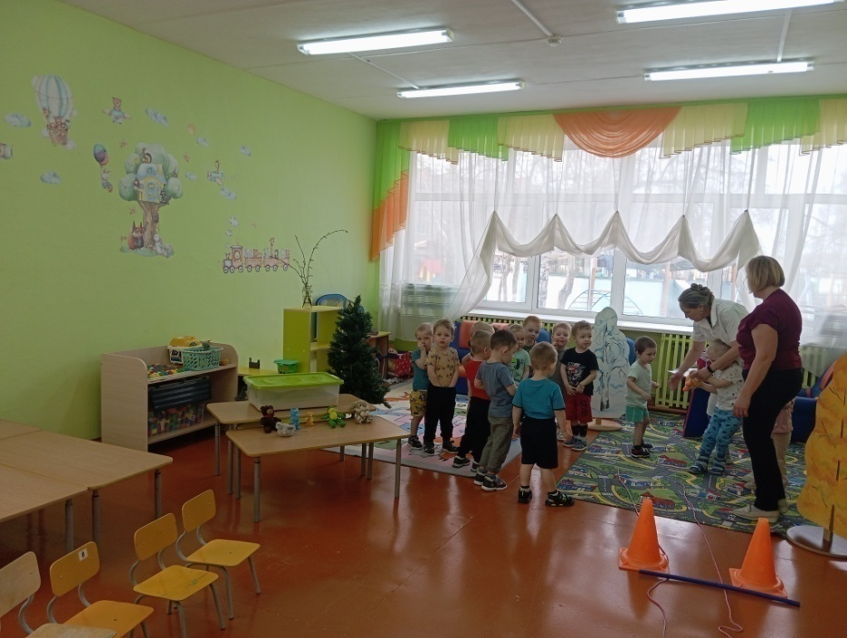
Обмен мнениями "Обогащение педагогического опыта через взаимопосещение: результаты и выводы"
Вторая группа раннего возраста

Slide 14
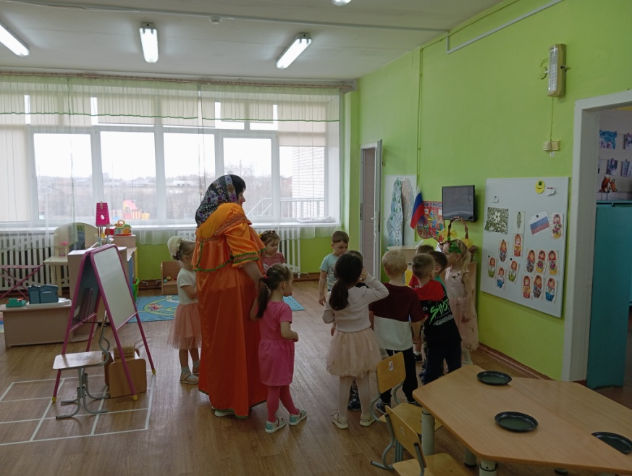
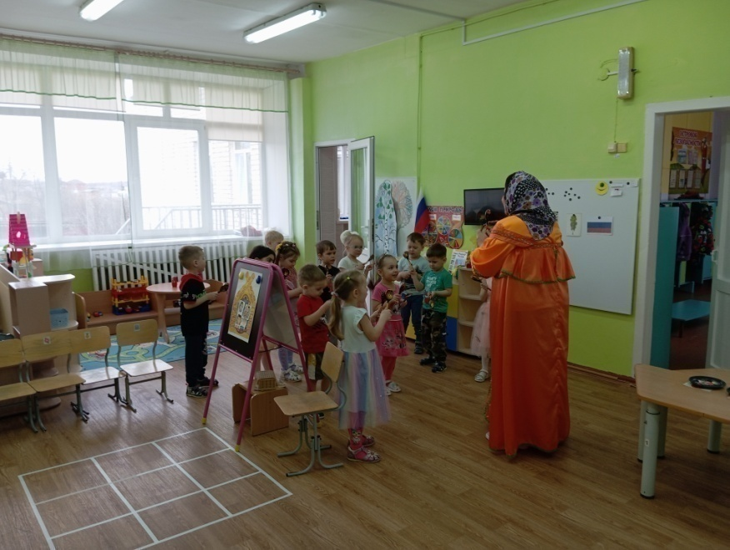
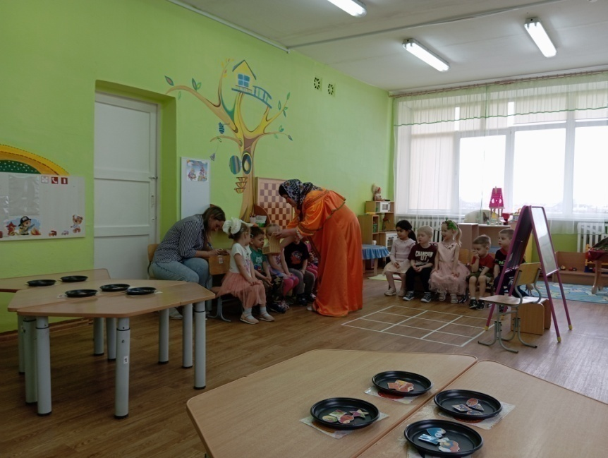
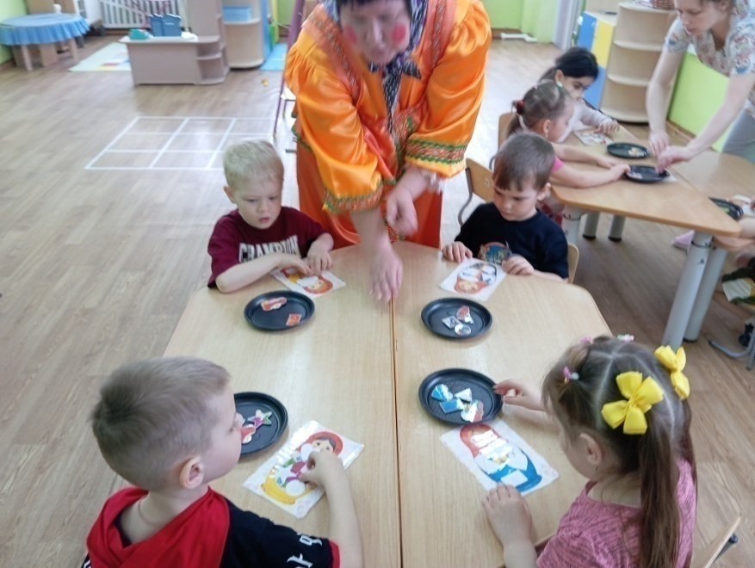
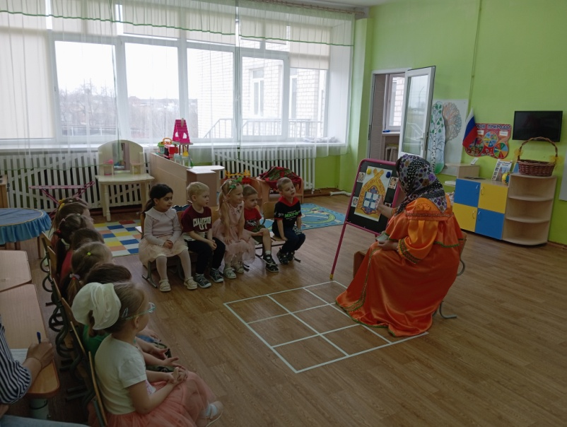
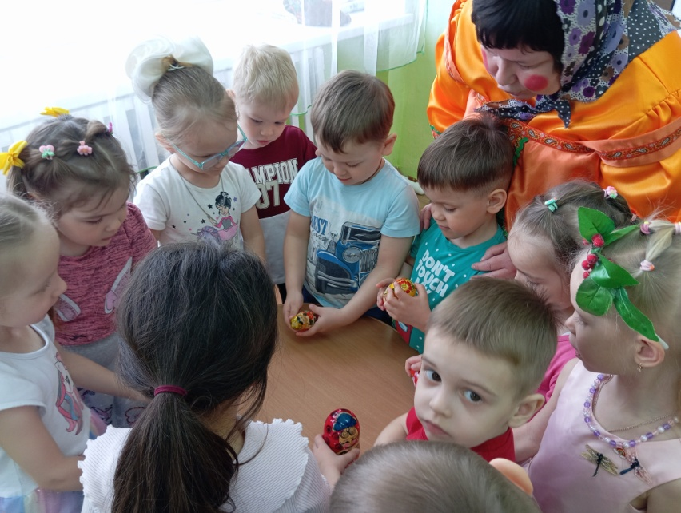
Обмен мнениями "Обогащение педагогического опыта через взаимопосещение: результаты и выводы"
Вторая младшая группа "А"

Slide 15
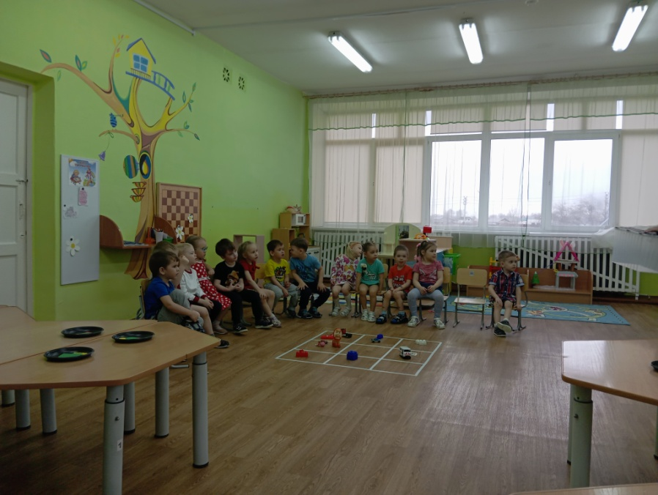
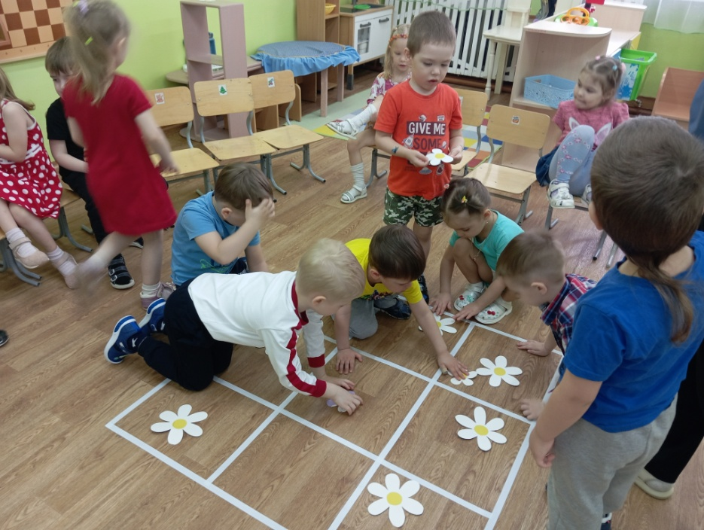
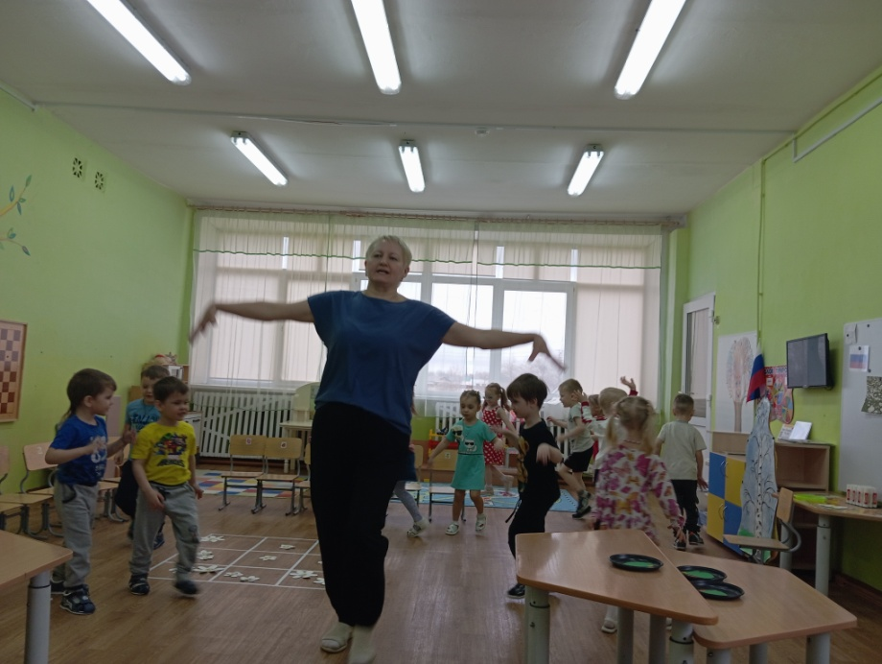
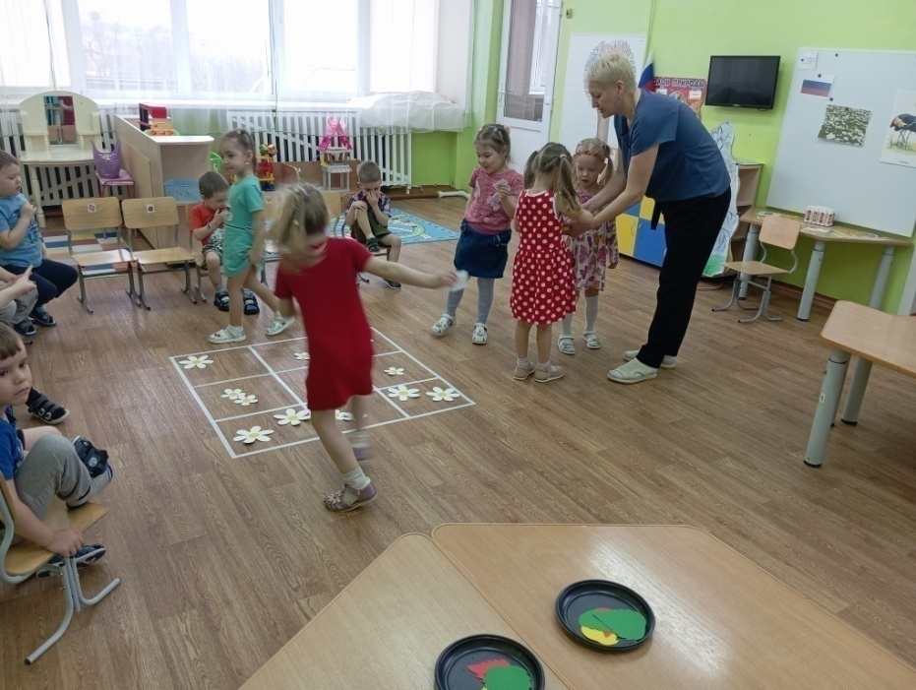
Обмен мнениями "Обогащение педагогического опыта через взаимопосещение: результаты и выводы"
Вторая младшая группа "А"

Slide 16
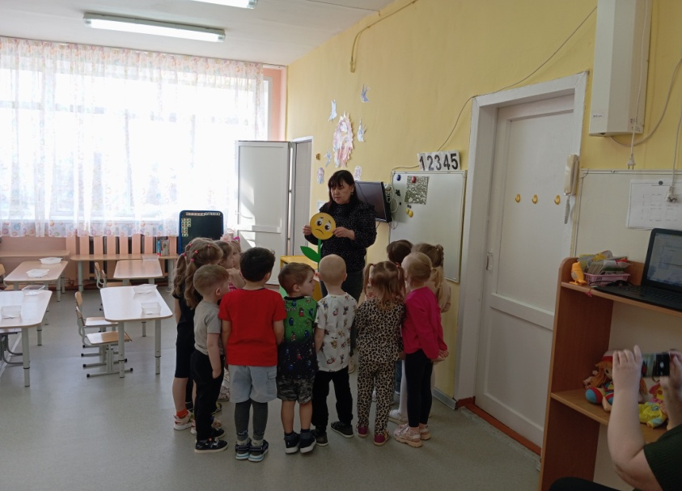
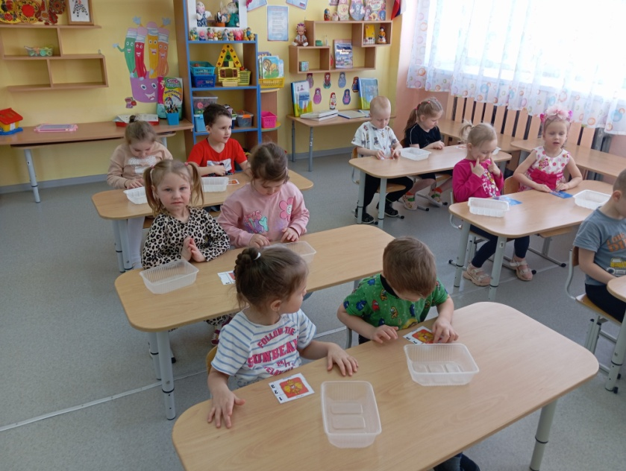
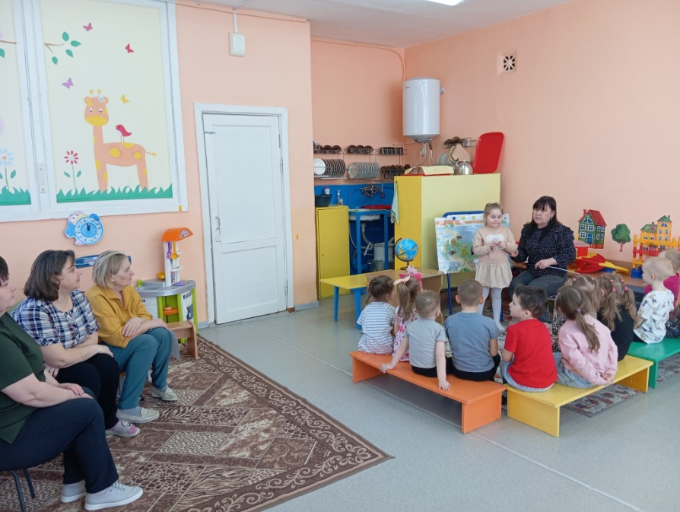
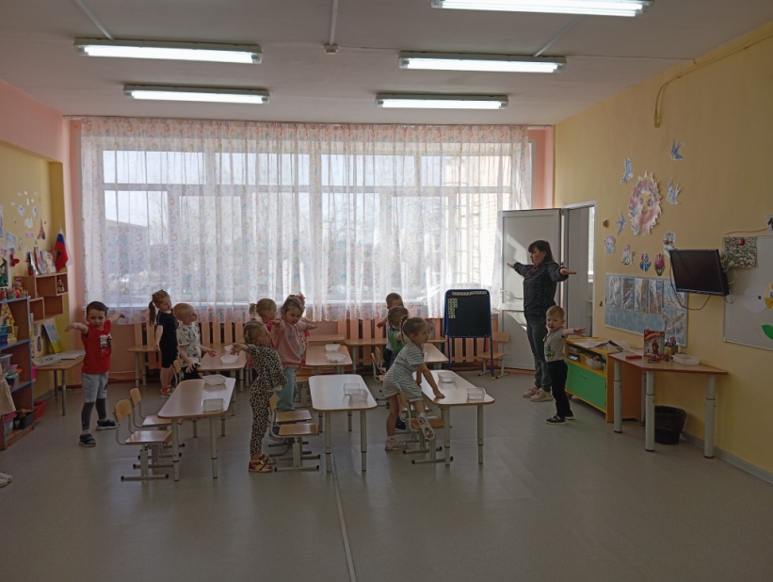
Обмен мнениями "Обогащение педагогического опыта через взаимопосещение: результаты и выводы"
Средняя группа

Slide 17
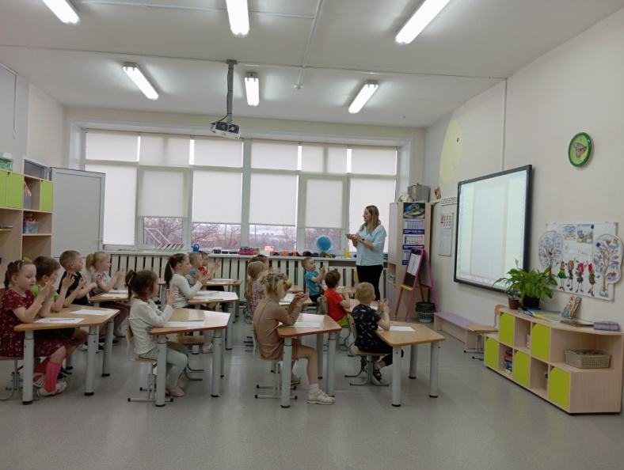
Обмен мнениями "Обогащение педагогического опыта через взаимопосещение: результаты и выводы"
Старшая
группа "А"

Slide 18
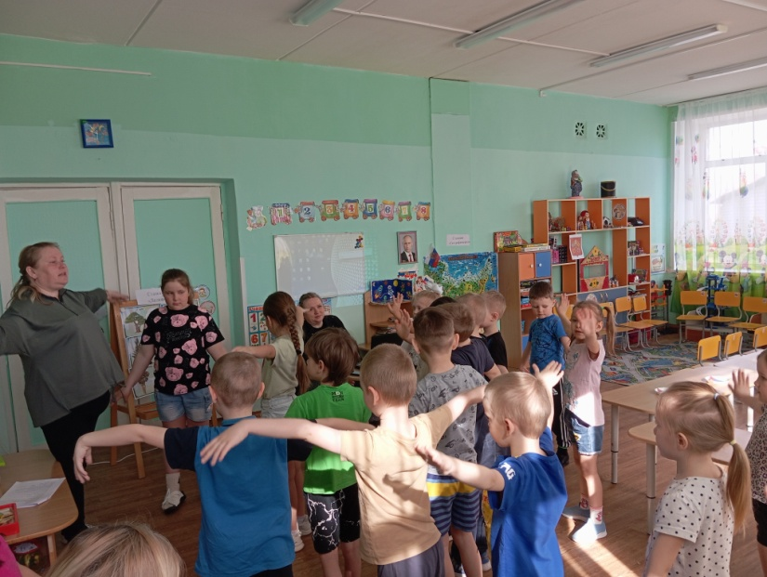
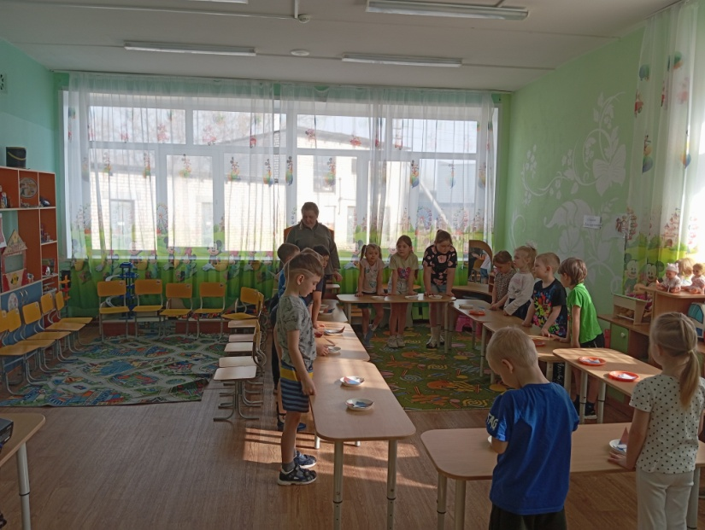
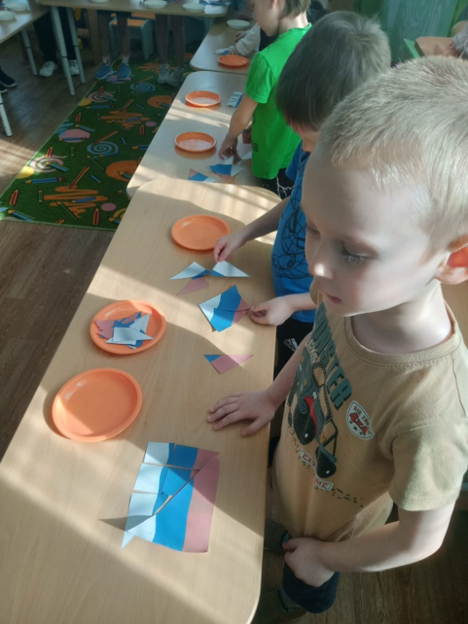
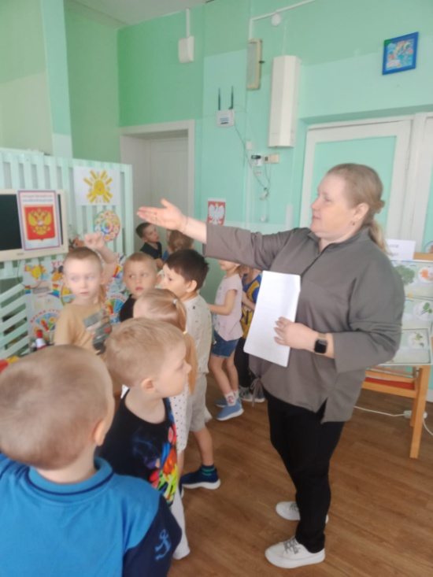
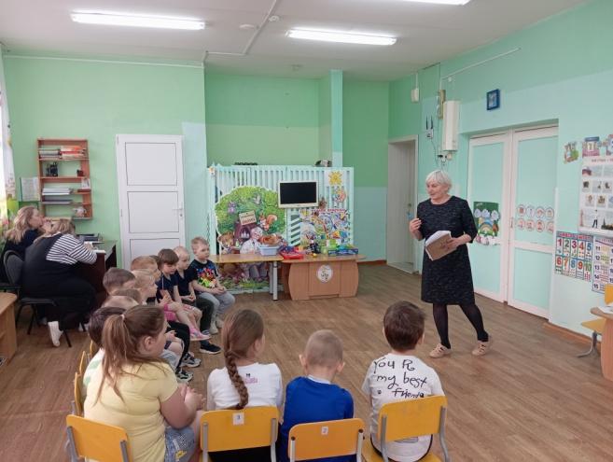
Обмен мнениями "Обогащение педагогического опыта через взаимопосещение: результаты и выводы"
Старшая
группа «Б"

Slide 19


Slide 20
Рекомендации для педагогов
Примерный перечень оборудования для
патриотического центра в ДОУ
При создании
предметно-игровой
среды следует соблюдать санитарно-
гигиенические,
эстетические требования: все экспонаты должны быть
размещены доступно для воспитанников, все представленные материалы
должны быть достоверны и соответствовать возрастными особенностями детей,
иметь эстетичный, красочный и привлекательный вид.
Младший и средний дошкольный возраст
Предметы русской старины;
Альбом «Моя семья», «Как мы в садике живем», «Мы по городу идем»
(достопримечательности города);
Флаг России, Герб России;
Тематические иллюстрации (или фото) боевой техники, к 8 марта, к 23
февраля, к 9 мая.
Произведения русского народного творчества, художественные произведения по данной тематике.
Предметы декоративно-прикладного искусства (матрешки, дымковские игрушки и т. д)

Slide 21
Старший дошкольный возраст
Глобус, физическая карта России, политическая карта России, Флаг России, Герб
России, Герб города Москва, Гимн России, портрет президента РФ, портрет мэра
Москвы.
Познавательные книги по патриотическому воспитанию и сменная экспозиция в соответствии с проходимой на занятиях темой.
Произведения писателей России в соответствии с программой ДОУ.
Произведения русского народного творчества для самостоятельного чтения и рассматривания.
Альбомы: «Моя семья», «Мы по городу идем», «О великой отечественной
войне» и т. д.
Коллекция тематических значков (о городе, о войне, об армии и т. д.)
Предметы, иллюстрации, фотографии по теме «Русский быт».
Записи сказок и патриотических песен.
Игры по патриотическому воспитанию.
Атрибуты для с/р игр: фуражки, пилотки, бескозырки, накидки, плащи, воротники, ремни, бинокли, длинные юбки, платки, шали.
Элементы русского народного костюма, куклы в национальных костюмах.

